Slide 1

Workshop gratuito para mulheres de Python e Django

Slide 2
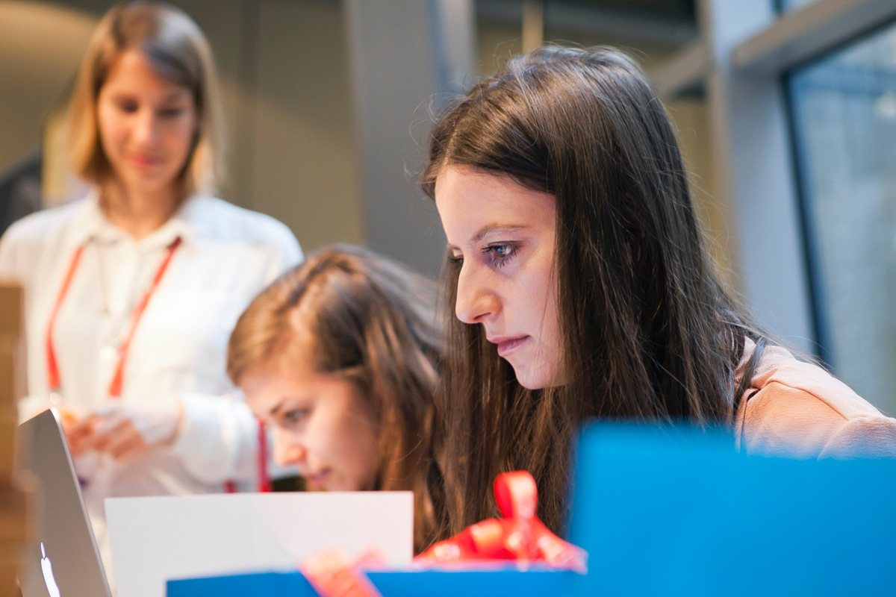
Sobre
Django Girls é uma iniciativa que mostra para mulheres que nunca programaram o mundo da tecnologia. As participantes fazem ao longo de um dia um tutorial para colocar um site no ar usando Python, Django, CSS e HTML. O objetivo é aumentar a diversidade de gênero na área e desmistificar a programação.
O evento Django Girls já aconteceu em 34 países e teve 1.600 participantes.

Slide 3
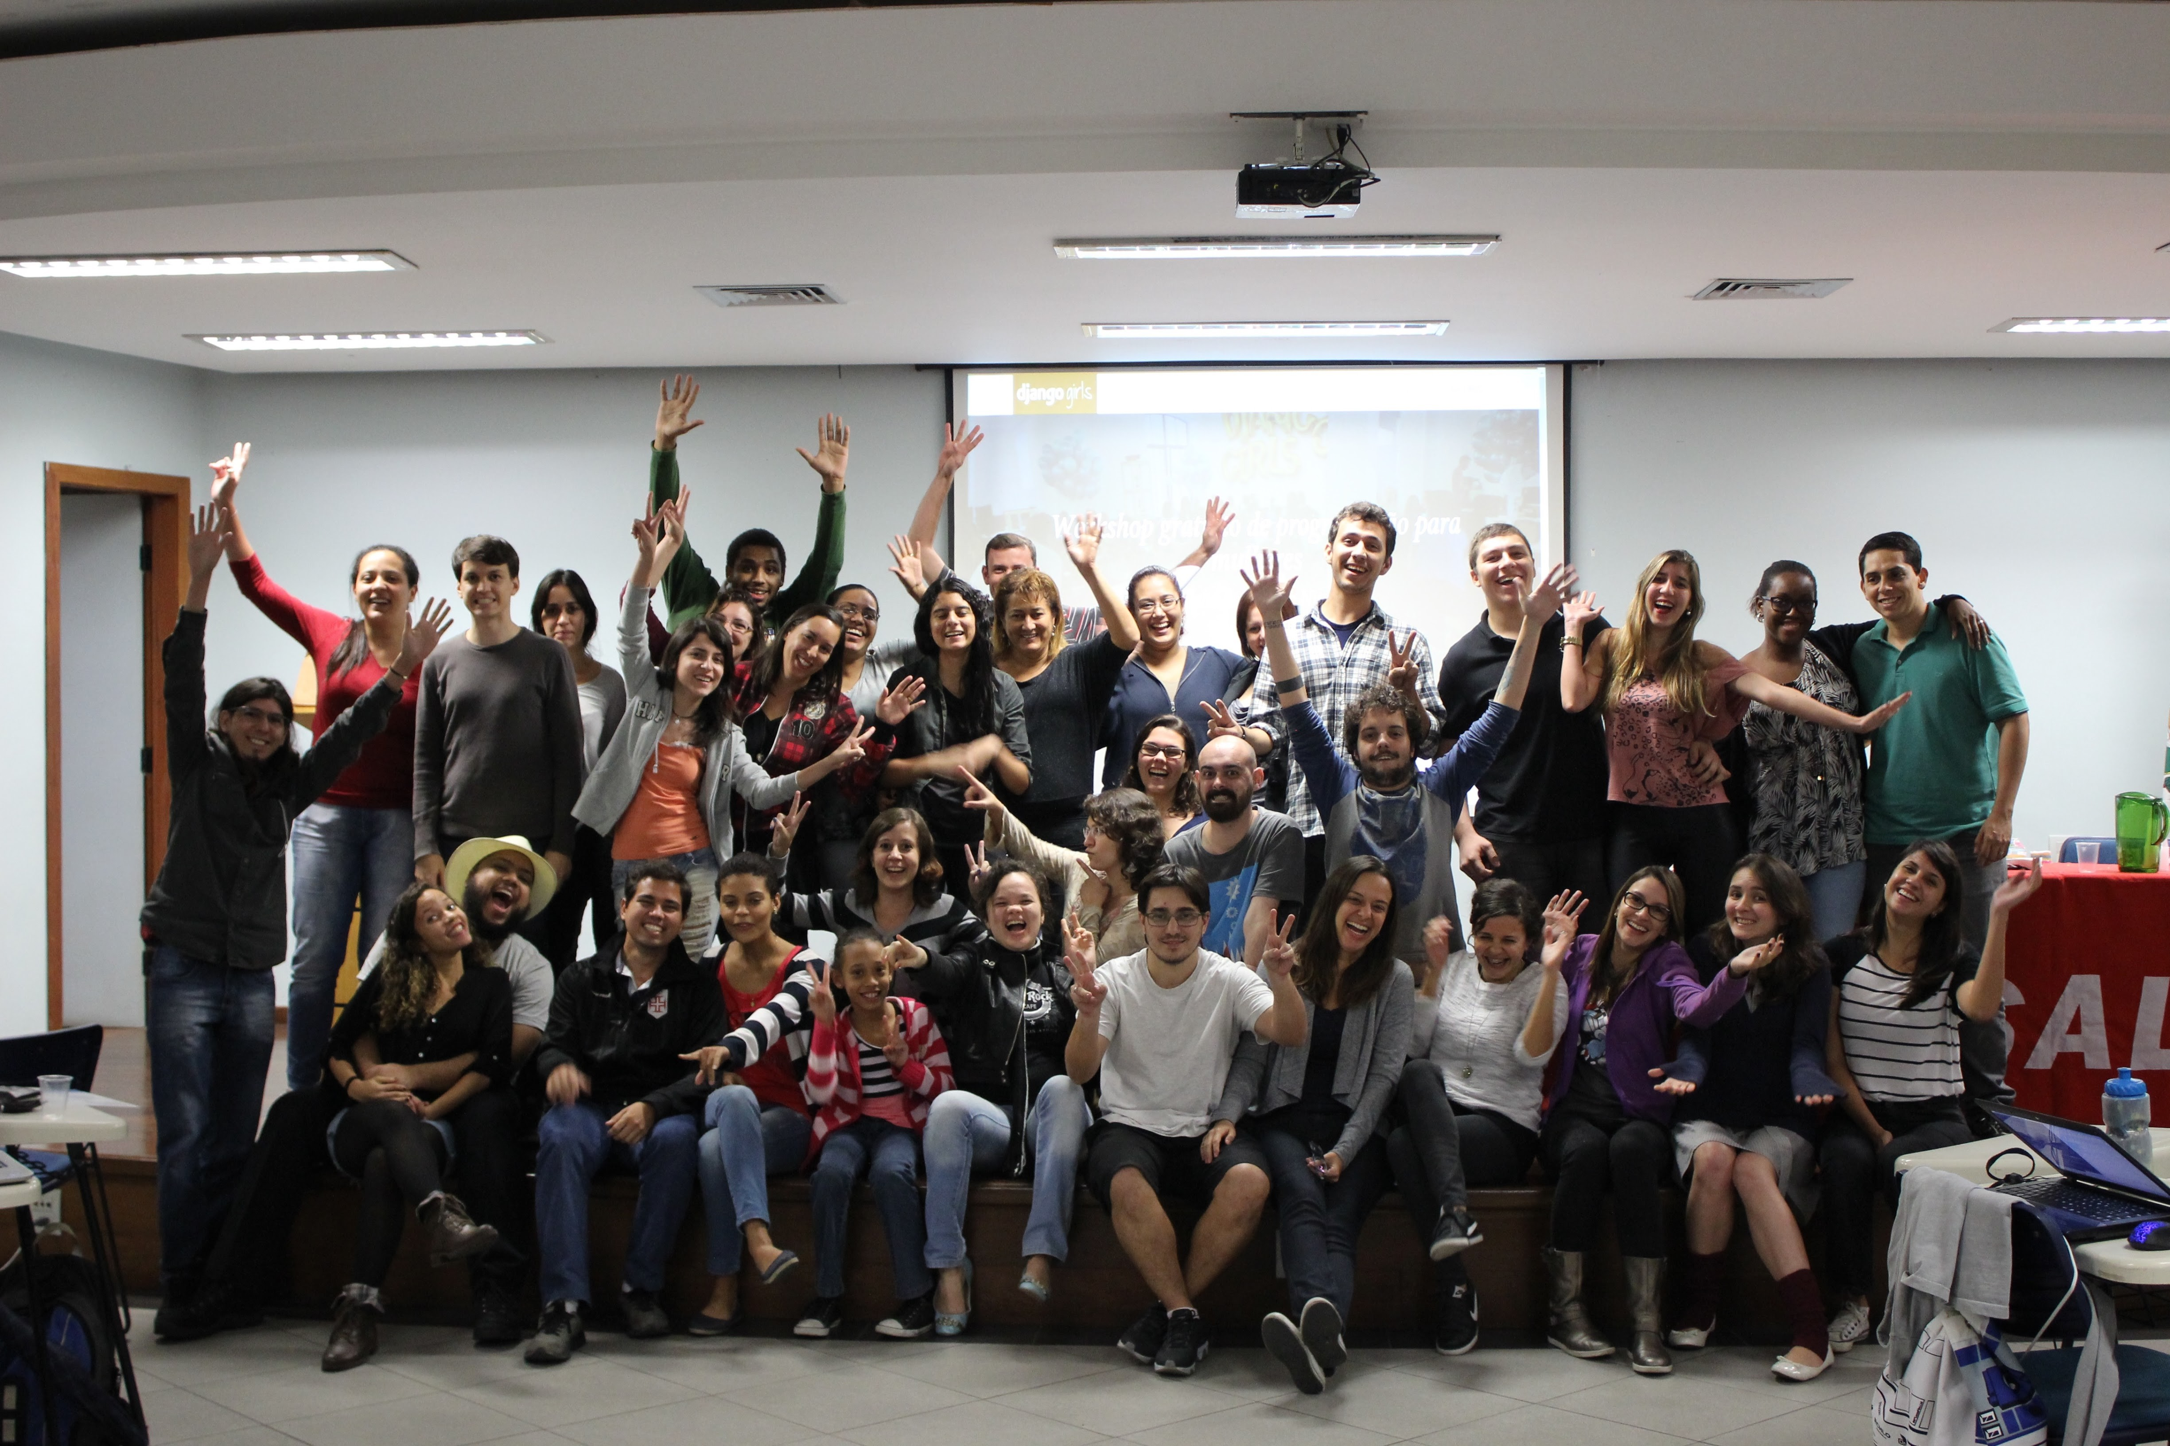
Django Girls no Brasil
O evento já ocorreu em Niterói, RJ, em junho de 2015 e teve 72 inscrições e 13 treinadores. Desses inscritos 81% eram mulheres e 68% completamente iniciante na programação.
O grupo organizador participou do FISL 16 em Porto Alegre esse ano.

Slide 4
Target
Date & place
Supporters
Mulheres que nunca programaram antes mas que possuem interesse na área
O dia todo durante o evento Python Brasil
Contaremos com mais de 10 treinadores, desenvolvedores com alguma experiência em Python

Slide 5
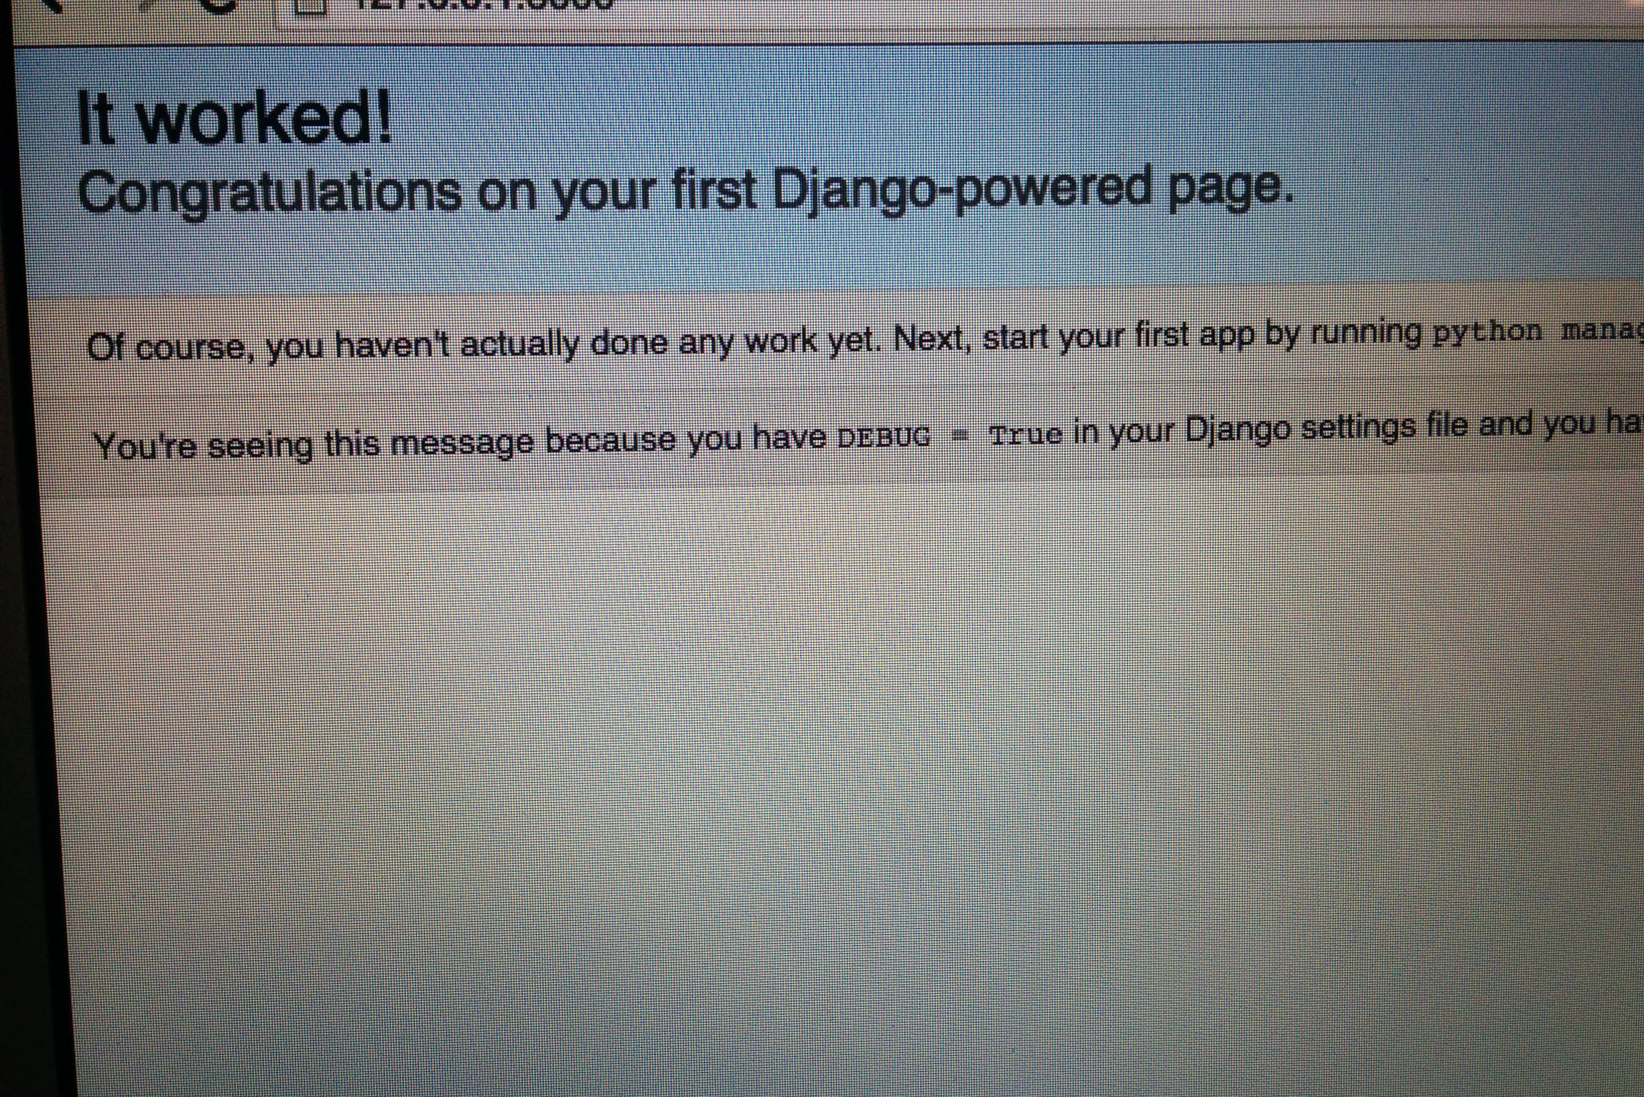




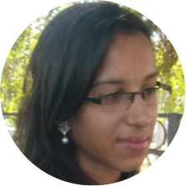



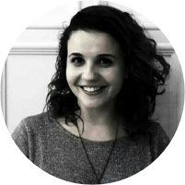
Time
Jessica
Ferrari
Darlene
Medeiros
Annanda
Sousa
Fannih
Maria
Paula
Grangeiro
Lidianne
Monteiro
Veronica
Maria
Django Girls foi organizado por Ola Sendecka e Ola Sitarska. Aqui no Brasil temos diversas meninas envolvidas para fazer esse evento acontecer.
Gabriela
Nalim
Vivian
Macedo

Slide 6
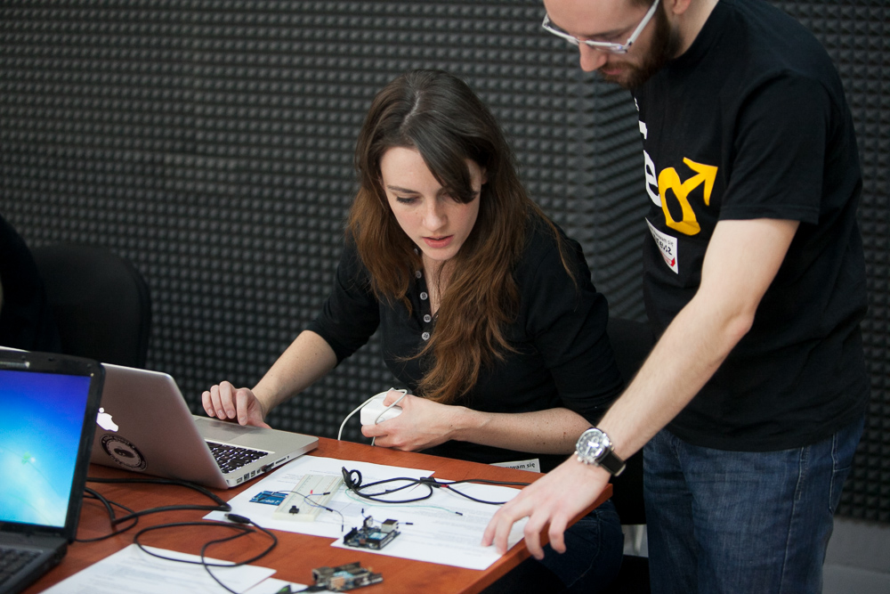
APOIO
Nós estamos procurando por organizações e pessoas que apoiam o objetivo de trazer mais mulheres próximas da tecnologia.
Com cada patrocinador poderemos trazer mais mulheres para o evento. Seu dinheiro irá ajudar nos custos do ambiente (alimentação, locação de local) e no bem-estar das participantes que não pagam nada para participar.

Slide 7
APOIE A GENTE!
Você pode nos ajudar de três maneiras:
1000 €
800 €
500 €
company logo on website
company poster at workshop
send e-mail to attendees
5-minutes Lightning Talk
company logo on website
company poster at workshop
send e-mail to attendees
company logo on website

Slide 8
OBRIGADA! ♥
djangogirls.org/saojosedoscampos/
@djangogirls_
fb.me/djangogirlssjc
Fale com a gente:
saojosedoscampos@djangogirls.org

